Slide 1

Báo cáo đồ án
Môn học: Kho dữ liệu và OLAP
GVHD: Ths. Đỗ Thị Minh Phụng
Tên đề tài nghiên cứu
Phân tích dữ liệu ứng dụng trên
Google Play Store

Slide 2
Nội dung
1
Tổng quan đề tài
5
Quá trình SSRS
2
Quá trình SSIS
6
Data Mining
3
Quá trình SSAS
7
Tổng kết
4
Truy vấn dữ liệu

Slide 3
1. Tổng quan đề tài

Slide 4

1.1 Lý do chọn đề tài
Gần đây, việc sử dụng ứng dụng trên thiết bị thông minh tăng mạnh, với Google Play Store là nền tảng lớn chứa hàng triệu ứng dụng. Phân tích dữ liệu từ Google Play Store cung cấp thông tin quý giá về xu hướng thị trường và người dùng, giúp dự đoán tương lai, hỗ trợ nhà phát triển, doanh nghiệp và nhà đầu tư ra quyết định chiến lược và phát triển sản phẩm. Hiểu rõ cấu trúc và xu hướng ứng dụng giúp xác định cạnh tranh, nhu cầu người dùng và đánh giá hiệu suất dịch vụ.

Slide 5
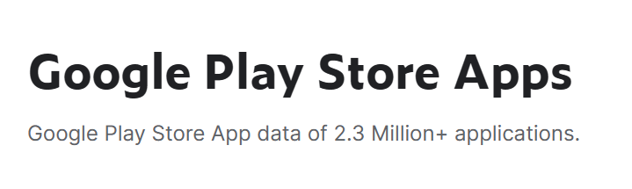
1.2 Giới thiệu về Dataset
Tên dataset: Google Play Store App data
Ngày cập nhật gần nhất: 2021
Đây là bộ dữ liệu mô tả về lượt tải và các lượt đánh giá của những ứng dụng có trong Google Play Store được ghi bởi GAUTHAM PRAKASH và JITHIN KOSHY
Bộ dữ liệu gồm hơn 2.300.000 dòng dữ liệu và 24 cột thuộc tính
Dữ liệu được thu thập tới tháng 6/2021

Slide 6
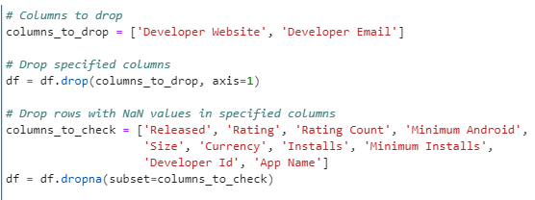
1.3. Tiền xử lý dữ liệu

Slide 7
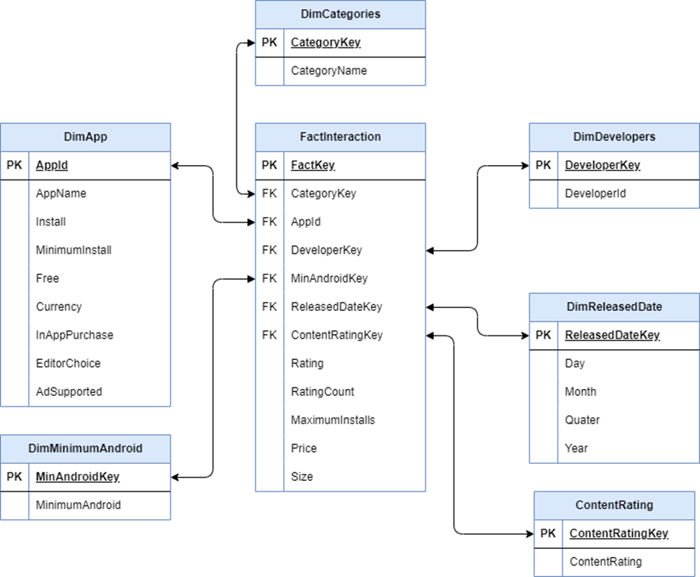
1.4 Lược đồ hình sao

Slide 8
1.5Thuận lợi và khó khăn gặp phải
Thuận lợi:
Dễ dàng thống nhất lược đồ hình sao
Dataset ổn định, không bị null nhiều ở những cột quan trọng
Số lượng dữ liệu lớn phù hợp cho phân tích
Khó khăn:
Dung lượng file lớn
Tìm hiểu các cột thuộc tính

Slide 9
2. Quá trình SSIS

Slide 10
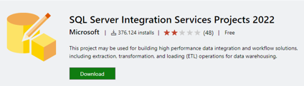
2.1 Quá trình SSIS
Công cụ sử dụng:
SQL Server 2022
SQL Server Data Tools
SQL Server Integration Services Project 2022
Visual Studio Community 2022

Slide 11
2.1 Quá trình SSIS
Các bước thực thi
2.1. Chuẩn bị công cụ.
2.2. Tạo cơ sở dữ liệu trên Microsoft SQL Server Management Studio
2.3. Tạo Project và thiết lập kết nối
2.4. Thiết lập kết nối
2.5. Chuẩn bị và import dữ liệu gốc.
2.6. Quá trình làm sạch dữ liệu.
2.7. Quá trỉnh tạo các bảng DIM...
2.7.1. Tạo Sequence Container.
2.7.2. Tạo bảng DIM_ReleasedDate.
2.7.3. Tạo bảng DIM_APP..
2.7.4. Tạo bảng DIM_DEVELOPER..
2.7.5. Tạo bảng DIM_CATEGORY..
2.7.6. Tạo bảng DIM_MINIMUM_ANDROID..
2.7.7. Tạo bảng DIM_CONTENT_RATING..
2.8. Quá trình tạo bảng FACT..
2.9. Quá trình tạo khóa ngoại cho bảng FACT..

Slide 12
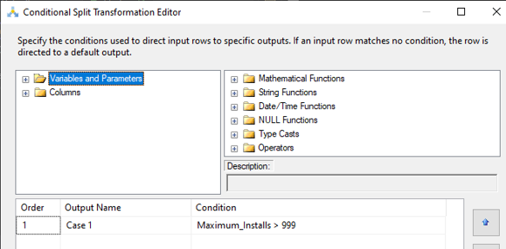
2.2 Một số lưu ý
Sử dụng Conditional Split lọc thuộc tính Maximum_Install > 999

Slide 13
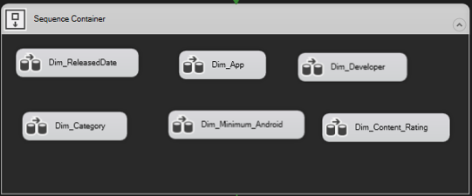
2.2 Một số lưu ý
Sử dụng Sequence Container đẻ tạo bảng DIM

Slide 14
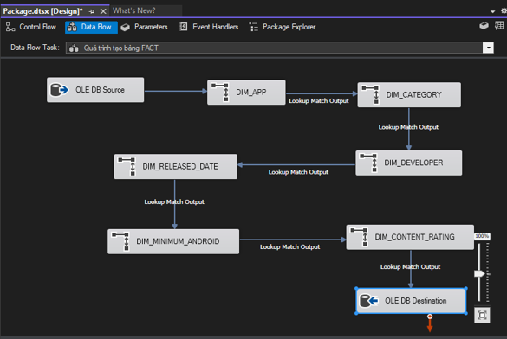
2.2 Một số lưu ý
Tạo bảng FACT

Slide 15
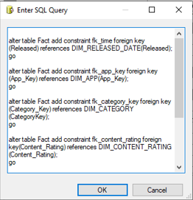
2.2 Một số lưu ý
Tạo khóa ngoại

Slide 16
2.3 Thuận lợi và khó khăn gặp phải
Thuận lợi:
Số lượng chiều vừa phải
Tài liệu tham khảo đầy đủ
Khó khăn:
Công cụ phát sinh nhiều lỗi
Lượng dữ liệu lớn khiến cho quá trình process diễn ra chậm, đồng thời thường xuyên gây tràn bộ nhớ, không thể sắp xếp dữ liệu
Thường xuyên bị lỗi Data Conversion

Slide 17
3. Quá trình SSAS

Slide 18
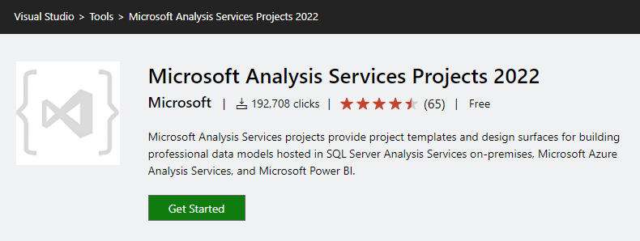
3.1 Quá trình SSAS
Công cụ sử dụng:
SQL Server 2022 Developer Edition
SQL Server Data Tools
·Microsoft Analysis Service Project 2022
Visual Studio Community 2022
Tích hợp với các công cụ phân tích dữ liệu

Slide 19
3.1 Quá trình SSAS
Các bước thực thi
3.1. Chuẩn bị công cụ cho quá trình SSAS.
3.1.1. Công cụ yêu cầu.
3.1.2. Hướng dẫn cài đặt
3.2. Định nghĩa data source view với Analysis Serivces Project.
3.2.1. Tạo Analysis Serivces Project
3.2.2. Tạo Data Source.
3.2.3. Tạo Data Source View.
3.3. Tạo va deploy cube.
3.3.1. Tạo các Dimension và Cube
3.3.2. Deploy Analysis Serivces Project
3.4. Tạo mới measure và hierarchy.
3.4.1. Chỉnh sửa measure có sẵn.
3.4.2. Tạo Hierarchies và định nghĩa Attribute Relationship cho Dim Released Date

Slide 20
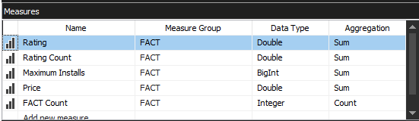
3.2 Một số lưu ý
Các thuộc tính độ đo

Slide 21
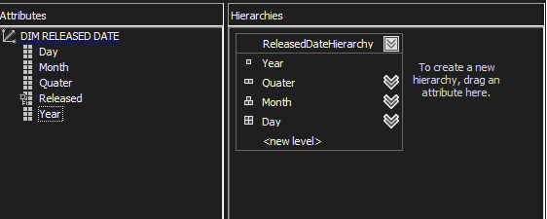
3.2 Một số lưu ý
Tạo phân cấp

Slide 22
3.3 Thuận lợi và khó khăn gặp phải
Thuận lợi:
Số lượng chiều vừa phải
Tài liệu tham khảo đầy đủ
Thuộc tính ngày tháng năm dễ tiến hành phân cấp
Khó khăn:
Công cụ phát sinh nhiều lỗi
Lượng dữ liệu lớn khiến cho quá trình deploy, process diễn ra chậm,
Dữ liệu chứa ký tự đặc biệt dẫn đến lỗi process

Slide 23
4. Truy vấn dữ liệu

Slide 24
4.1 15 Câu truy vấn (Dễ và Trung bình)
Top 5 thể loại có lượt tải nhiều nhất
Top 5 Nhà phát triển có lượt đánh giá trung bình trên 4 sao và lượt tải cao nhất
Tính giá trung bình của tất cả ứng dụng có trả phí thuộc các thể loại trừ “Unknown”
Top 10 nhà phát hành xuất bản nhiều ứng dụng miễn phí nhất
Top 20 ứng dụng miễn phí có đánh giá >4.0 và có lượt tải cao nhất
Liệt kê các ứng dụng mất phí có lượt tải trên 1 triệu
Liệt kê số lượng ứng dụng tương thích cho phiên bản Android 7.0 và 7.1 and up
Top 10 ứng dụng được tải về nhiều nhất trong khoảng từ năm 2016 đến 2018

Slide 25
4.1 15 Câu truy vấn (Khó)
Thống kê số lượng ứng dụng và doanh thu các ứng dụng theo quý và năm
Top 10 quý/năm có số lượng app được xuất bản nhiều nhất
Liệt kê tất cả app có hơn 100k lượt tải về và phù hợp với độ tuổi "Teen"
Với mỗi thể loại, liệt kê top 5 ứng dụng có lượt tải cao nhất của từng thể loại đó
Liệt kê các ứng dụng có lượt tải > 100 triệu, có số lượt đánh giá > 1 triệu, có đánh giá >4.0 và được đánh dấu "Lựa chọn của biên tập viên"
Liệt kê top 10 nhà phát hành có doanh thu cao nhất từ bán app trả phí, sắp xếp theo doanh thu từ cao xuống thấp
Với từng nhà phát triển có tổng doanh thu tải app lớn 10 triệu USD , liệt kê top 3 ứng dụng trả phí đem lại doanh thu tải app cao nhất cho họ

Slide 26
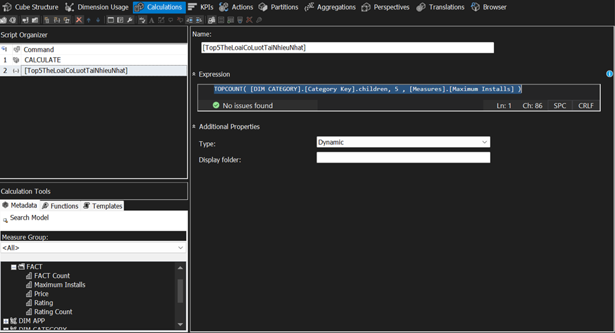
4.2 Ví dụ truy vấn
Top 5 thể loại có lượt tải nhiều nhất
1.Manual
Tạo một named set dùng để lấy danh sách top 5 thể loại có lượt tải nhiều nhất.
TOPCOUNT( [DIM CATEGORY].[Category Key].children, 5 , [Measures].[Maximum Installs] )

Slide 27
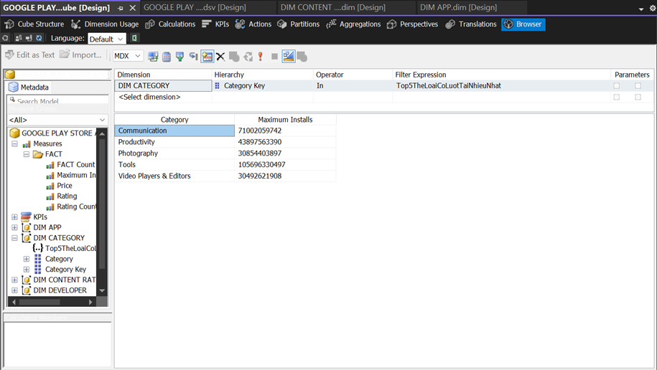
4.2 Ví dụ truy vấn
Top 5 thể loại có lượt tải nhiều nhất
1.Manual
-Kéo thuộc tính Category, Maximum Installs sang cửa sổ thực thi truy vấn và dùng named set Top5TheLoaiCoLuotTaiNhieuNhat.

Slide 28
4.2 Ví dụ truy vấn
Top 5 thể loại có lượt tải nhiều nhất
2.MDX
select {[Measures].[Maximum Installs] }on columns,
{TOPCOUNT(
[DIM CATEGORY].[Category Key].children,
5 ,
[Measures].[Maximum Installs]
)* [DIM CATEGORY].[Category].children
} on rows
from [GOOGLE PLAY STORE APP]

Slide 29
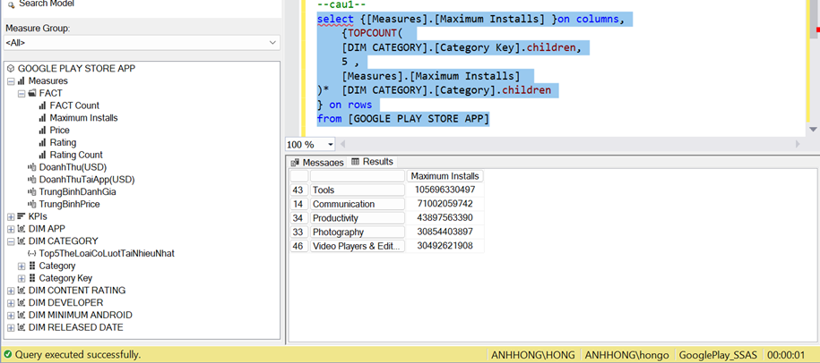
4.2 Ví dụ truy vấn
Top 5 thể loại có lượt tải nhiều nhất
2.MDX

Slide 30
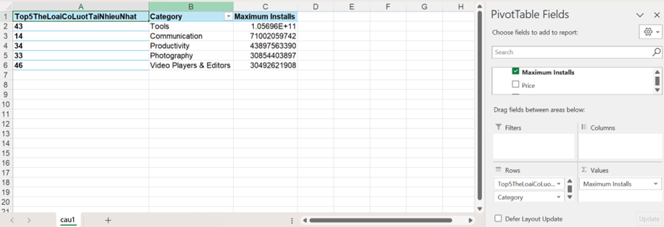
4.2 Ví dụ truy vấn
Top 5 thể loại có lượt tải nhiều nhất
3.Pivot Excel
Sử dụng thuộc tính Category, Maximum Installs và named set Top5TheLoaiCoLuotTaiNhieuNhat.

Slide 31
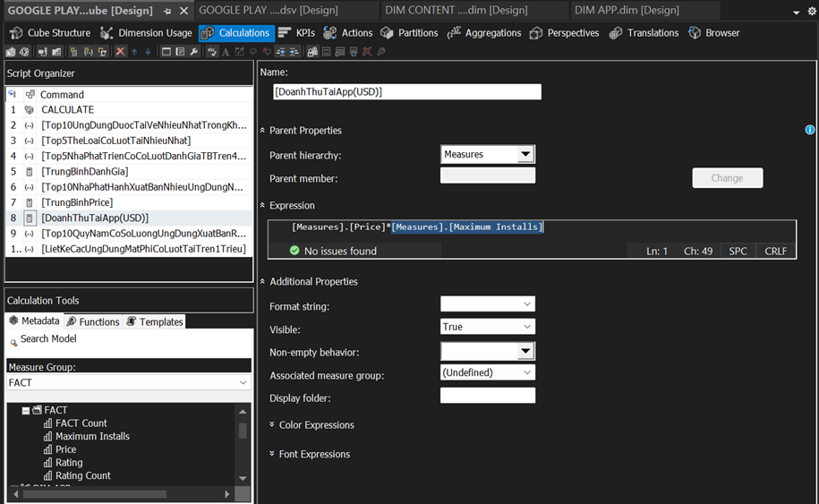
4.2 Ví dụ truy vấn
Thống kê số lượng ứng dụng và doanh thu các ứng dụng theo quý và năm
1.Manual
Tạo thuộc tính tính toán DoanhThuTaiAPP(USD) tính toán doanh thu bán của từng app
[Measures].[Price]*[Measures].[Maximum Installs]

Slide 32
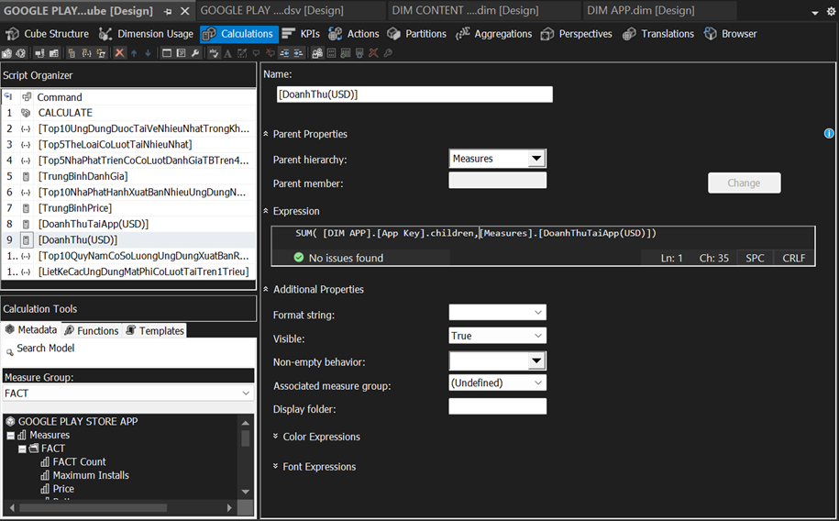
4.2 Ví dụ truy vấn
Thống kê số lượng ứng dụng và doanh thu các ứng dụng theo quý và năm
1.Manual
Tạo thuộc tính tính toán DoanhThu (USD) dung để tính tổng doanh thu
[SUM( [DIM APP].[App Key].children, [Measures].[DoanhThuTaiApp (USD)])

Slide 33
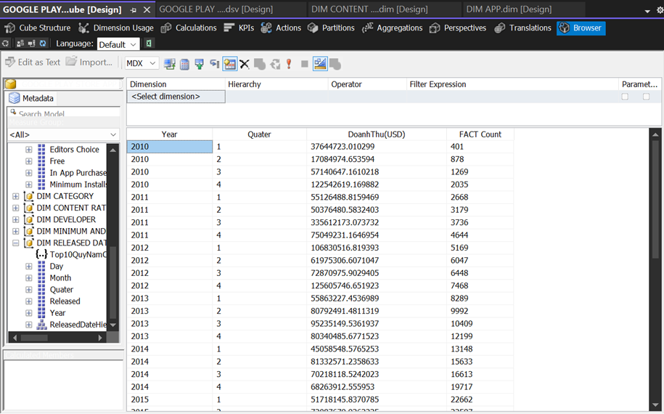
4.2 Ví dụ truy vấn
Thống kê số lượng ứng dụng và doanh thu các ứng dụng theo quý và năm
1.Manual
-Kéo thuộc tính Year, Quater, DoanhThu(USD) và FACT Count sang cửa sổ thực thi truy vấn.

Slide 34
4.2 Ví dụ truy vấn
Thống kê số lượng ứng dụng và doanh thu các ứng dụng theo quý và năm
2.MDX
WITH
MEMBER [Measures].[DoanhThuTaiApp(USD)] AS
[Measures].[Maximum Installs] * [Measures].[Price]
MEMBER [Measures].[DoanhThu(USD)] AS
Sum(
[DIM APP].[App Key].children,
[Measures].[DoanhThuTaiApp(USD)]
)
Select {[Measures].[Fact Count], [Measures].[DoanhThu(USD)]} on Columns,
{
DrillDownLevel(
DrillDownLevel(
[DIM RELEASED DATE].[ReleasedDateHierarchy] )
)
} on Rows
From [GOOGLE PLAY STORE APP];

Slide 35
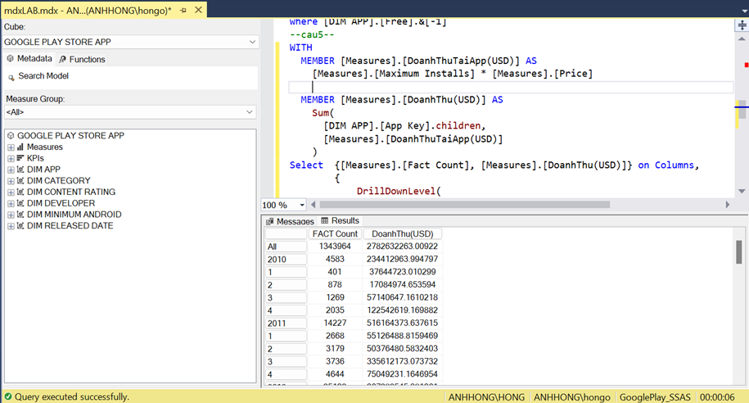
4.2 Ví dụ truy vấn
Thống kê số lượng ứng dụng và doanh thu các ứng dụng theo quý và năm
2.MDX

Slide 36
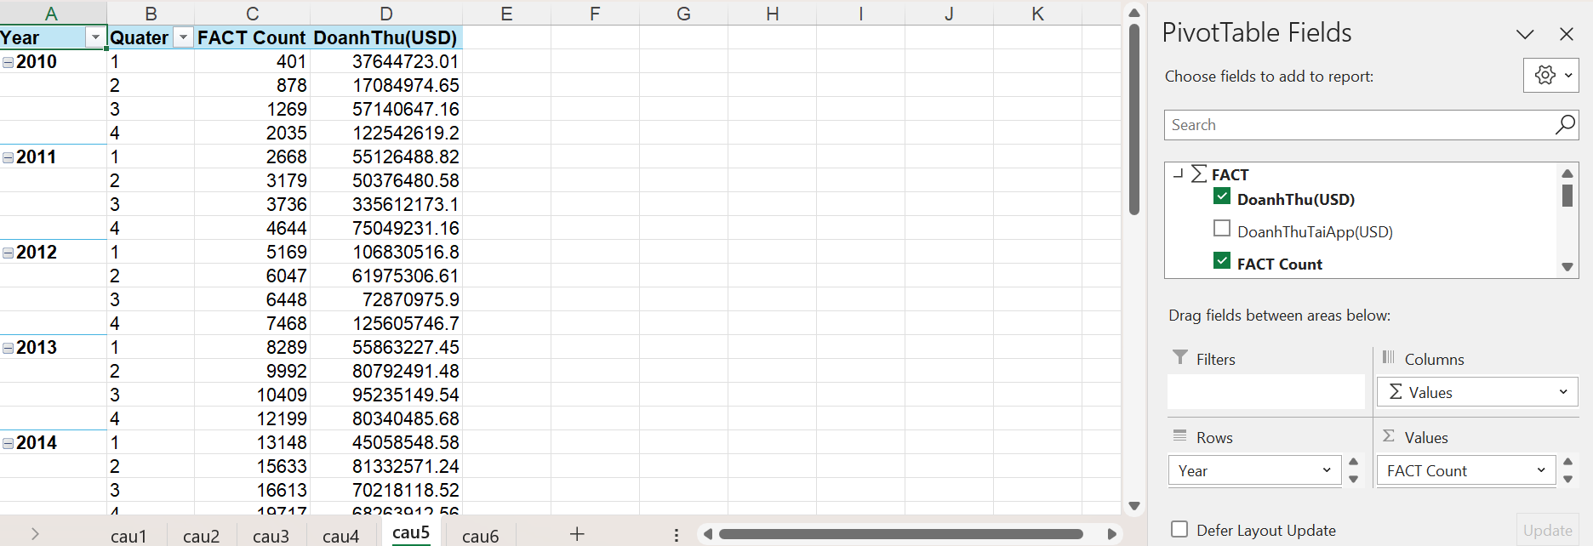
4.2 Ví dụ truy vấn
Thống kê số lượng ứng dụng và doanh thu các ứng dụng theo quý và năm
3.Pivot Excel
-Sử dụng thuộc tính Year, Quater, DoanhThu(USD) và FACT Count .

Slide 37
4.3 Thuận lợi và khó khăn gặp phải
Thuận lợi:
Số lượng chiều vừa phải
Tài liệu tham khảo đầy đủ
Khó khăn:
Công cụ phát sinh nhiều lỗi
Lượng dữ liệu lớn khiến cho quá trình deploy, process, execute query diễn ra chậm,
Thường xuyên bị lỗi dữ liệu bị null, không thể kết nối services

Slide 38
5. Quá trình SSRS

Slide 39
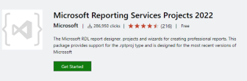
5.1 Quá trình SSRS
Công cụ sử dụng:
SQL Server 2022 Developer Edition
SQL Server Data Tools
·Microsoft Reporting Service Project 2022
Visual Studio Community 2022
PowerBi Desktop

Slide 40
5.1 Quá trình SSRS
Các bước thực thi
4.1. Quá trình lập báo biểu bằng công cụ Microsoft SSRS Project (Report Builder)
4.1.1. Thiết lập công cụ, chuẩn bị
4.1.2. Tạo mới một Data Source.
4.1.3. Tạo Report 1:
4.1.4. Tạo Report 2:
4.1.5. Tạo Report 3:
4.2. Quá trình lập báo biểu bằng công cụ PowerBI.
4.2.1. Thiết lập công cụ, chuẩn bị
4.2.2. Tạo Report 1:
4.2.3. Tạo Report 2:
4.2.4. Tạo Report 3: T
Tích hợp với các công cụ phân tích dữ liệu

Slide 41
5.2 Quá trình SSRS bằng Microsoft SSRS Project
Report 1: Thống kê theo tháng và năm, tổng số các ứng dụng được xuất bản, tổng lượt tải các ứng dụng,tổng số lượt đánh giá, số điểm đánh giá trung bình và tổng doanh thu bán các ứng dụng trả phí xuất bản thời gian đó.
Report 2: Thống kê theo mỗi thể loại, top 20 ứng dụng có lượt tải cao nhất, kèm theo đánh giá, tên nhà phát triển, miễn phí hay không, thuộc “Lựa chọn của biên tập viên” hay không, phiên bản android tương thích, content_rating tương ứng
Report 3: Thống kê theo mỗi Content_rating, top 100 ứng dụng có lượt tải cao nhất, kèm theo thể loại ứng dụng, đánh giá, tên nhà phát triển, miễn phí hay không, thuộc “Lựa chọn của biên tập viên” hay không, phiên bản android tương thích.

Slide 42
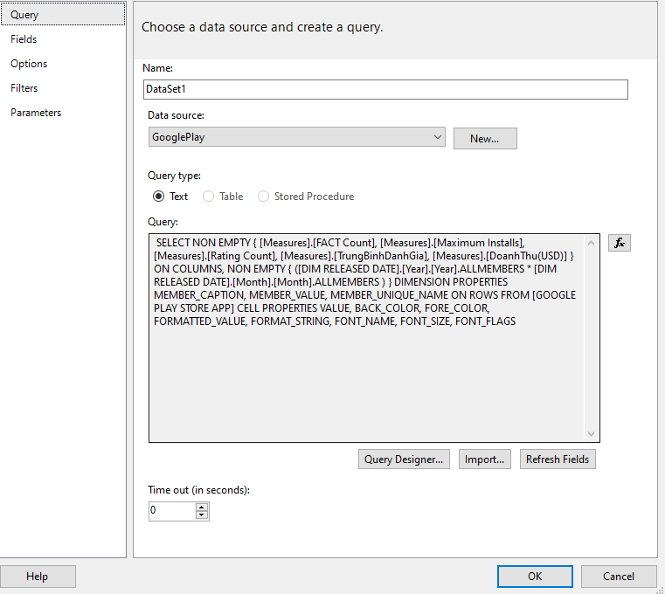
5.2 Quá trình SSRS bằng Microsoft SSRS Project
Report 1:

Slide 43
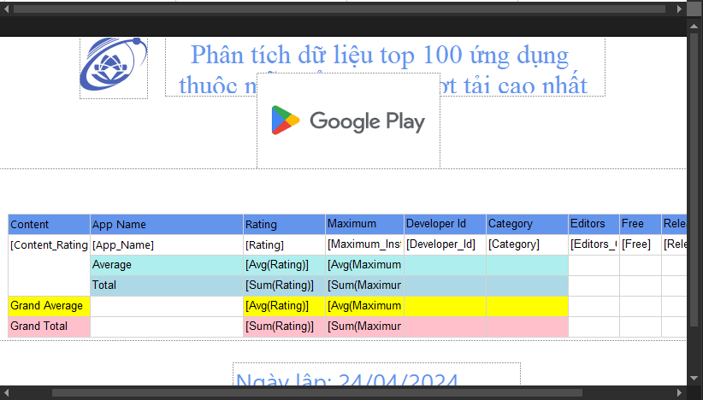
5.2 Quá trình SSRS bằng Microsoft SSRS Project
Report 1:

Slide 44
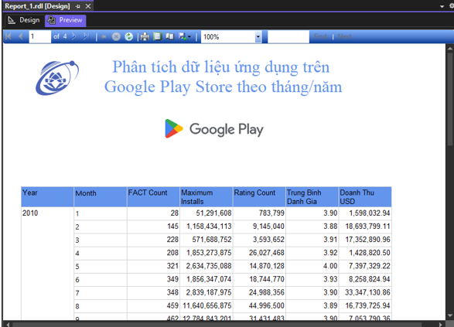
5.2 Quá trình SSRS bằng Microsoft SSRS Project
Report 1:
Tích hợp với các công cụ phân tích dữ liệu

Slide 45
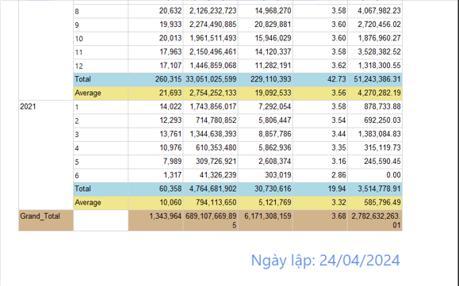
5.2 Quá trình SSRS bằng Microsoft SSRS Project
Report 1:

Slide 46
5.3 Quá trình SSRS bằng PowerBi
Report 1:Top 10 ứng dụng được tải về nhiều nhất trong khoảng từ năm 2016 đến 2018
Report 2: Thống kê theo tháng và năm, tổng số các ứng dụng được xuất bản, tổng lượt tải các ứng dụng,tổng số lượt đánh giá, số điểm đánh giá trung bình và tổng doanh thu bán các ứng dụng trả phí xuất bản thời gian đó
Report 3:Top 10 quý/năm có số lượng app được xuất bản nhiều nhất

Slide 47
5.3 Quá trình SSRS bằng PowerBi
Report 1:Top 10 ứng dụng được tải về nhiều nhất trong khoảng từ năm 2016 đến 2018
Chọn MaximumInstalls, App Name, Year là những thông tin cần thiết trong hộp thoại Fields để phục vụ việc truy vấn.
Tiếp theo, trong hộp thoại Visualizations, ta lần lượt lựa chọn các dạng biểu đồ Stacked bar chart(Biểu đồ cột xếp chồng), Pie chart(Biểu đồ tròn), Table(Bảng) mà muốn hiển thị.
Hộp thoại Filters để thực hiện bộ lọc Top 10 ứng dụng được tải về nhiều nhất trong năm 2016, 2017 và 2018 cho báo cáo.

Slide 48
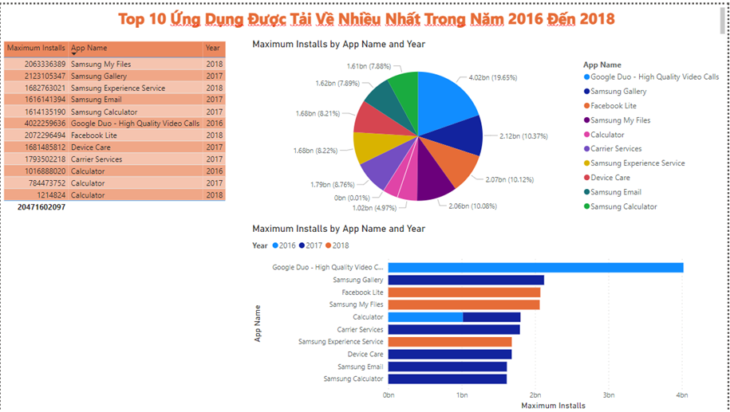
5.3 Quá trình SSRS bằng PowerBi
Report 1:Top 10 ứng dụng được tải về nhiều nhất trong khoảng từ năm 2016 đến 2018

Slide 49
6. Quá trình Data Mining

Slide 50
6.1 Quá trình Datamining
Công cụ sử dụng:
SQL Server 2019 Developer Edition
SQL Server Data Tools
·Microsoft Reporting Service Project 2019
Visual Studio Community 2019

Slide 51
6.1 Quá trình Datamining
Các bước thực thi
6.1. Chuẩn bị dữ liệu và công cụ.
6.1.1. Chuẩn bị công cụ.
6.1.2. Chuẩn bị dữ liệu.
6.1.3. Chuẩn bị Data Source và Data Source View..
6.2. Tiến hành khai thác dữ liệu.
6.3. Nhận xét kết quả.
6.3.1. Thuật toán Decision Tree.
6.3.2. Thuật toán Clustering.
6.3.3. Thuật toán Naïve Bayes.
6.4. So sánh và đánh giá thuật toán

Slide 52
6.1 Quá trình Datamining
Tự định nghĩa thuộc tính Prediction: Vẫn là về ứng dụng trên Google Play Store, ở đây nhóm sẽ thực hiện data mining như sau:
Đối với những ứng dụng trên 1000 lượt tải, những ứng dụng được cho là rất thành công là những ứng dụng trên 100 ngàn lượt tải
Tạo mới một query với database, chạy câu lệnh sau để thêm cột dữ liệu mới is_successful nhận 2 giá trị là 1 nếu maximum_installs > 100000 và 0 nếu ngược lại

Slide 53
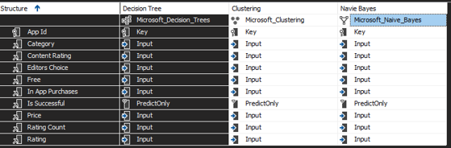
6.1 Quá trình Datamining
Ta sẽ chọn các thuộc tính như hình bên dưới làm đầu vào, bao gồm: Category, Content Rating, Editors Choice, Free, In App Purchase, Price, Rating, Rating Count. Đây đều là thuộc tính phù hợp để tiến hành phân lớp liệu một ứng dụng sẽ is_succesful hay không
Chia train:test là 7:3

Slide 54
6.1 Quá trình Datamining
Decision Tree
Rút ra tập luật theo %: Nếu ứng dụng có “Mua trong app”, với thể loại là “Video Players & Editors” và Rating >=4 thì có tỉ lệ 70,13 % ứng dụng đó thành công, ghi nhận có 270 ứng dụng
Rút ra tập luật theo số lượng: Nếu ứng dụng không có “Mua trong app”, với thể loại là “Tools”, đánh giá trung bình từ 3,8 đến 4,5 và là ứng dụng miễn phí thì có 3809 ứng dụng thành công, với tỉ lệ 23,24%

Slide 55
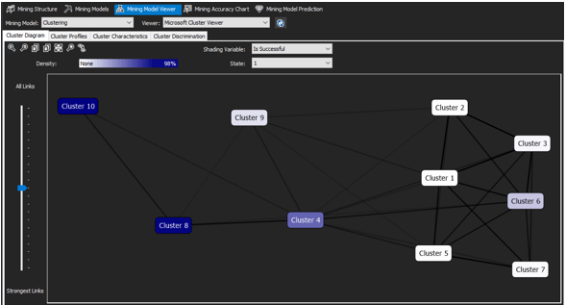
6.1 Quá trình Datamining
Clustering:

Slide 56
6.1 Quá trình Datamining
Navie Bayes
Ứng dụng không có “Mua trong App” Thường không thành công
Thể loại “Simulation” và “Action” có tỉ lệ ứng dụng thành công cao, Content Rating là “Teen” cũng vậy
Thể loại “Education” và “Business” khả năng ứng dụng không thành công cao
Nếu là ứng dụng gắn mác “Lựa chọn của biên tập viên” thì tỉ lệ thành công cao
Nếu là ứng dụng miễn phí thì khả năng thành công cao hơn

Slide 57
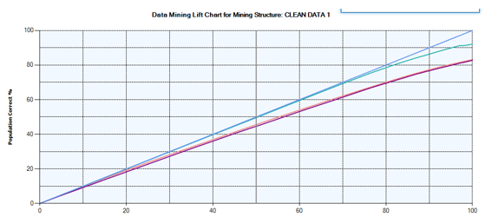
6.1 Quá trình Datamining
So sánh thuật toán:

Slide 58
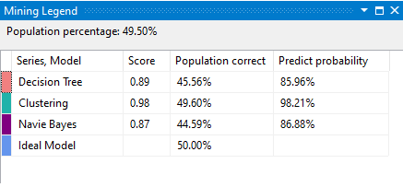
6.1 Quá trình Datamining
So sánh thuật toán:
Thuật toán Decision Tree có phần trăm chính xác 45,56% với số điểm 0.89
Thuật toán Clustering có phần trăm chính xác 49,60% với số điểm 0.98
Thuật toán Naïve Bayes có phần trăm chính xác 44,59% với số điểm 0.87
-> Kết quả nên ưu tiên chọn thuật toán Clustering

Slide 59
7. Phân công
Công việc | Hồ Văn Vinh 21520530 | Lê Thị Ánh Hồng 21520245
Chương 1: Chọn đề tài và dữ liệu Thiết kế kho dữ liệu Tiền xử lý dữ liệu | X X X | X X
Chương 2: Tạo và Deploy project SSIS | Làm chính trên Visual Studio, quay video | Viết báo cáo, Edit video
Chương 3: Tạo và Deploy project SSAS | Làm chính trên Visual Studio, quay video | Viết báo cáo, Edit video
Chương 3: Làm truy vấn từ câu 1 đến câu 8 | Phụ | X

Slide 60
7. Phân công
Công việc | Hồ Văn Vinh 21520530 | Lê Thị Ánh Hồng 21520245
Chương 3: Làm truy vấn từ câu 9 đến câu 15 | X | Phụ
Chương 4: Quá trình SSRS bằng Microsoft SSRS Project | X
Chương 4: Quá trình SSRS bằng PowerBI |  | X
Chương 5: Data Mining | X
Làm slide, tổng hơp báo cáo | X | X
Mức độ hoàn thành | 100% | 100%

Slide 61
Thank you for your listening!
Q&A

